Slide 1



Doris Jimena Correa Guisao
GESTIÓN DE LOS REGISTROS DE PROVEEDORES
Marilyn López Gómez

Slide 2

ESTRUCTURA DE LA PRESENTACIÓN
1.
2.
3.
4.
5.
Planteamiento del Problema
Marco de Referencia
Metodología
Desarrollo y Propuesta
Conclusiones

Slide 3

PLANTEAMIENTO DEL PROBLEMA
1.

Slide 4

Pregunta Problematizadora
1.1
¿Qué Herramienta debe implementar la Gerencia Back Office Sales Support para gestionar eficientemente el proceso de registro de proveedores?

Slide 5

Objetivo General
1.2
Proponer una guía a partir de la herramienta ofimática (Excel) que posibilite a la Gerencia Back Office Sales Support la sistematización de la información necesaria para la gestión de los registros de proveedores.

Slide 6

Objetivos Específicos
1.3
Identificar los reprocesos que afectan la gestión de los registros de proveedores.
Caracterizar la información que debe contener la gestión de los registros de proveedores.
Diseñar una guía para la sistematización de la información necesaria para la gestión de los registros de proveedores.

Slide 7

MARCO DE REFERENCIA
2.
Marco Contextual
Marco Teórico
.
Modularización en los ERP´S (finanzas, recursos humanos, ventas etc.)
Indupalma
    ERP´S del mercado
    SAP
Sistema de gestión integral
plataforma Online
Base de datos.
Organización de datos.
Sistema de Administración de Bases de Datos conocida como DBMS
Repsol
los procesos de calificación, evaluación de desempeño, desarrollo y clasificación de proveedores
SISPRO

Slide 8

METODOLOGÍA
3.
Enfoque de la investigación
Enfoque Metodológico
Cualitativa – Sin medición numérica
Conjunto de habilidades para interpretar la información por medio de entrevistas, revisión documental, observaciones y más, dando la libertad de la libertad de explorar y describir
Descriptiva
Representa de manera detallada los datos encontrados en el proceso de recolección.
Examinar el problema
Formular hipótesis
Evaluar fuentes apropiadas
Crear técnicas
Dar un orden
Verificar validez
Posibles soluciones

Slide 9



Diseño Metodológico
3.1
Revisión Documental
Entrevista Estructurada
Árbol de Problemas
TIGO-UNE
Gerencia Back Office Sales Support

Slide 10
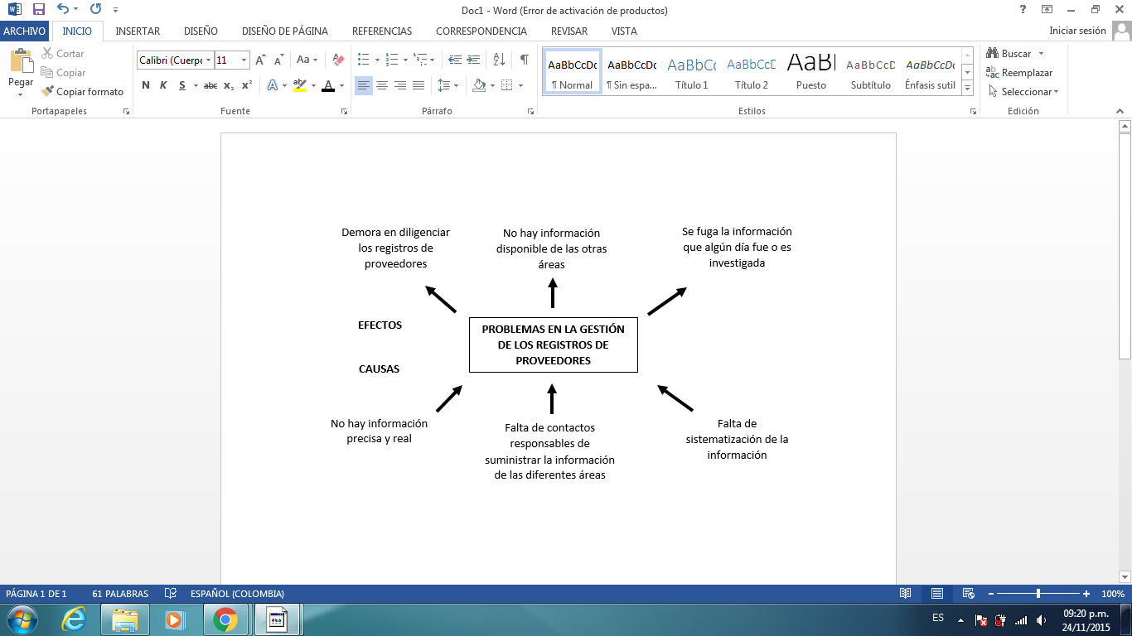

Slide 11

PROPUESTA
4.
Se organiza la información en Excel
La guía se presenta ante el tutor de práctica para ser evaluada y a la vez aprobada.
La propuesta es aceptada y esta es implementada en la Gerencia Back Office Sales Support, se hace el ejercicio de montarla en la Intranet de la empresa como se muestra en las siguientes imágenes:

Slide 12
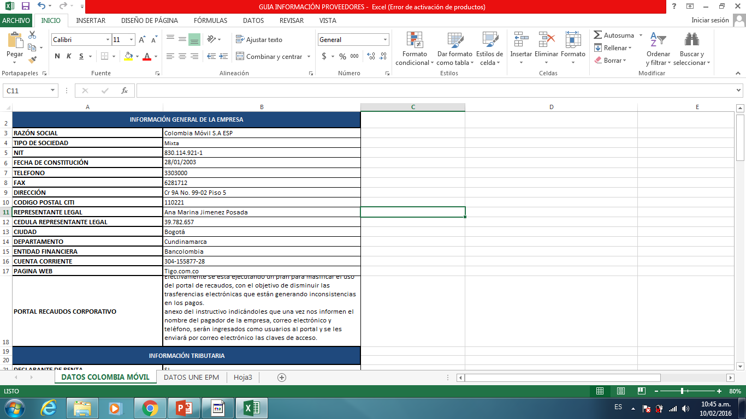
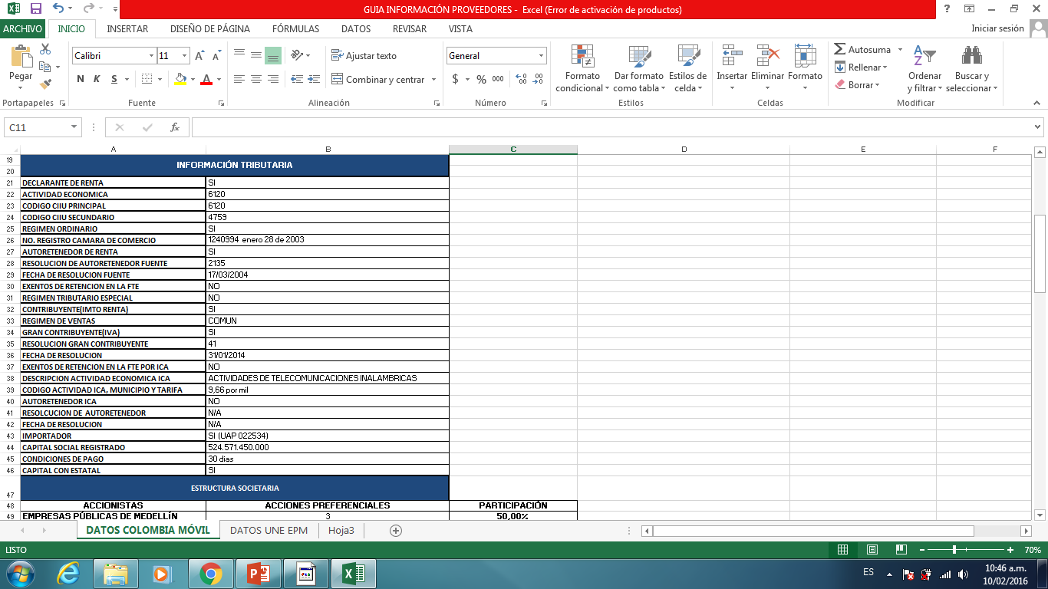
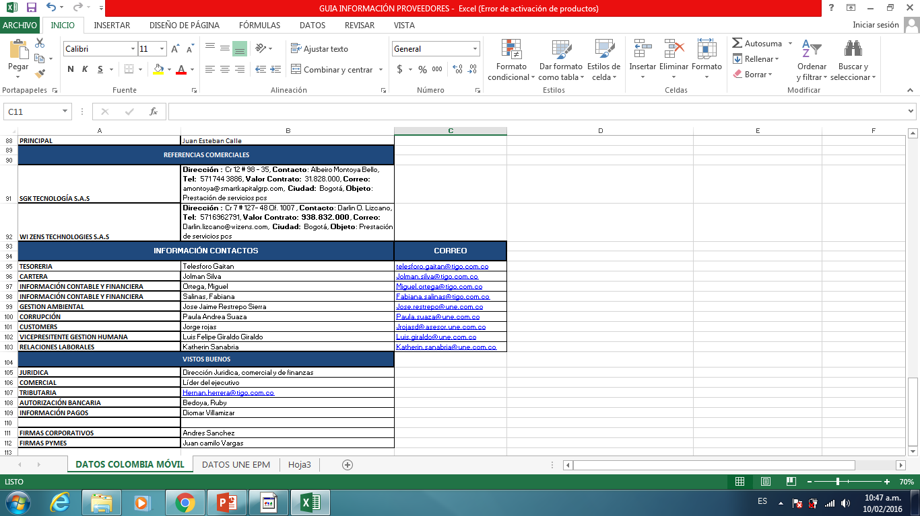

Slide 13
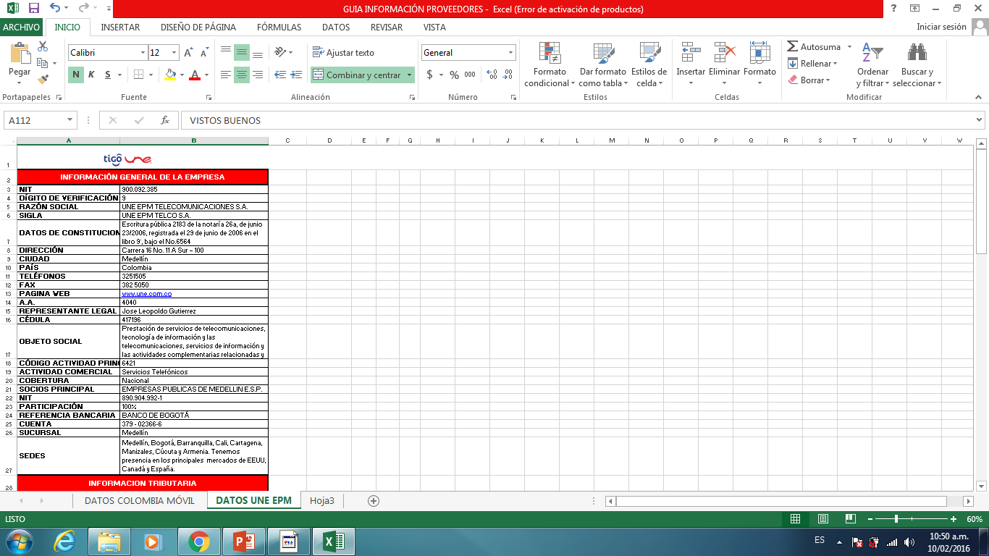
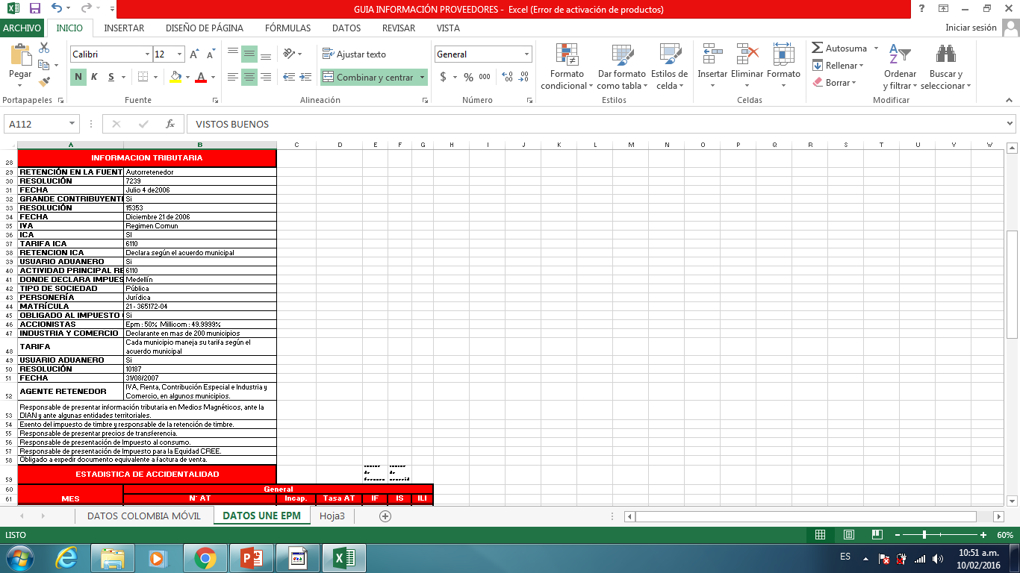
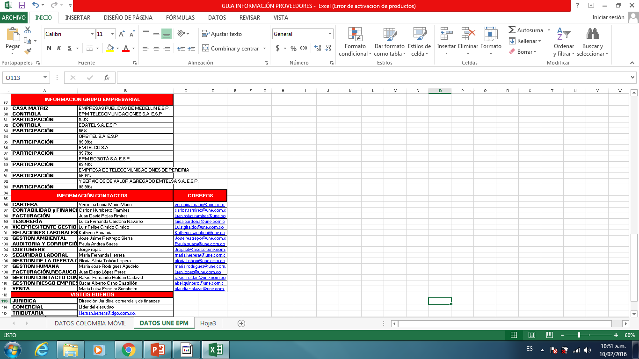

Slide 14
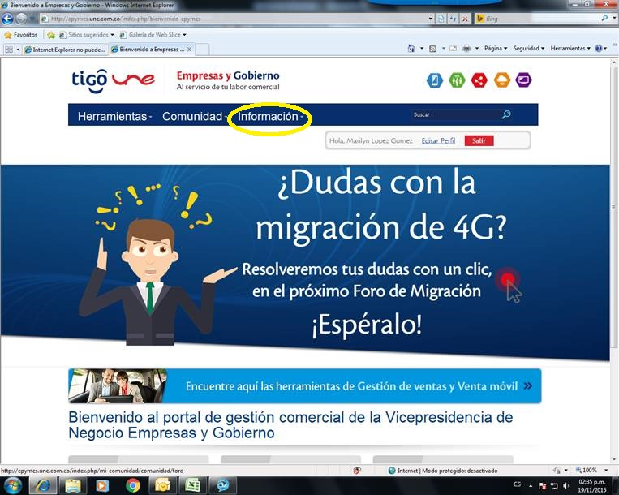
IMPLEMENTACIÓN

Slide 15
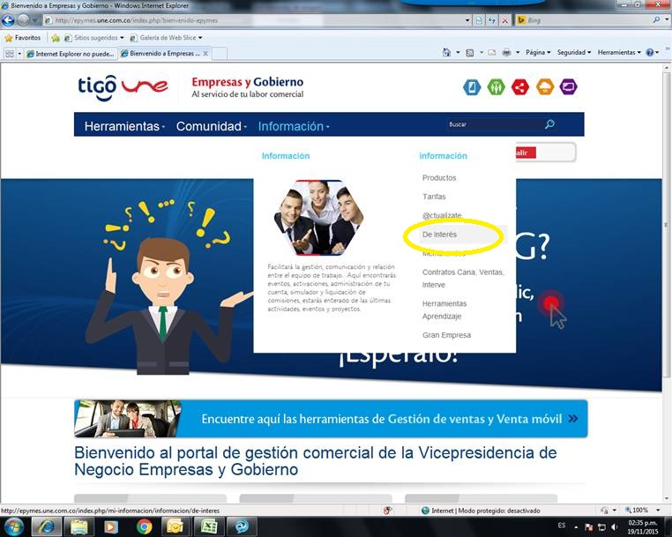
IMPLEMENTACIÓN

Slide 16
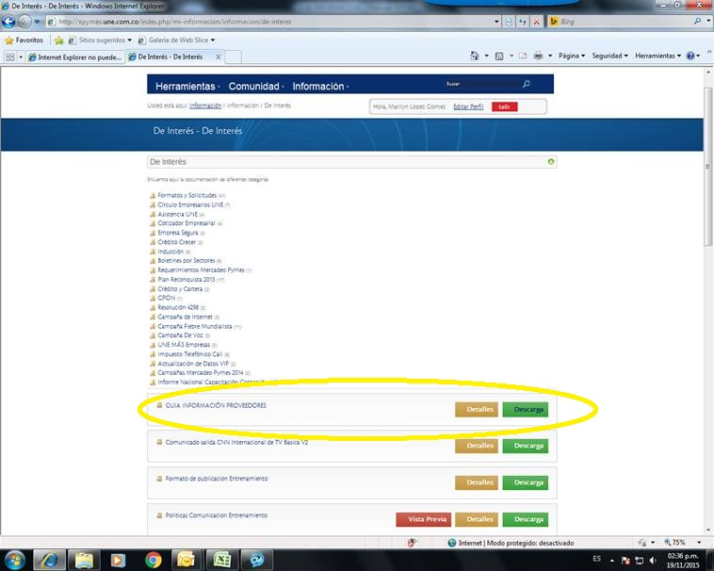
IMPLEMENTACIÓN

Slide 17


CONCLUSIONES
5.
Sistematizar la información en las guías ayuda a aumentar la eficiencia del proceso relacionado con la gestión de los registros de proveedores, entregando datos reales y oportunos en el tiempo estimado que exige el cliente.
Las guías de información hacen parte de la intranet de la organización TIGO-UNE con el fin de que todos los usuarios tengan fácil acceso a los datos, haya una conexión entre las áreas y se comparta el proceso que se realiza en cada una de ellas.
Por último, se evidencia la disminución de los reprocesos permitiendo el cumplimiento de la entrega de los registros de proveedores, fomentando la responsabilidad social con los clientes y los encargados de gestionar los registros, además promoviendo el ahorro del papel y el ahorro de energía en este proceso.

Slide 18
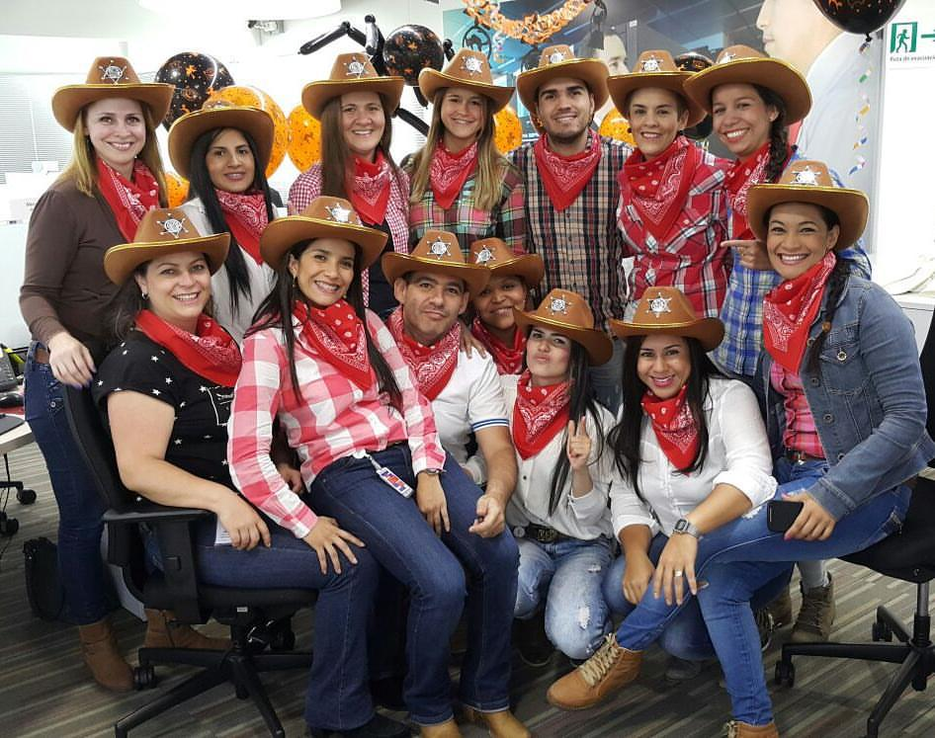
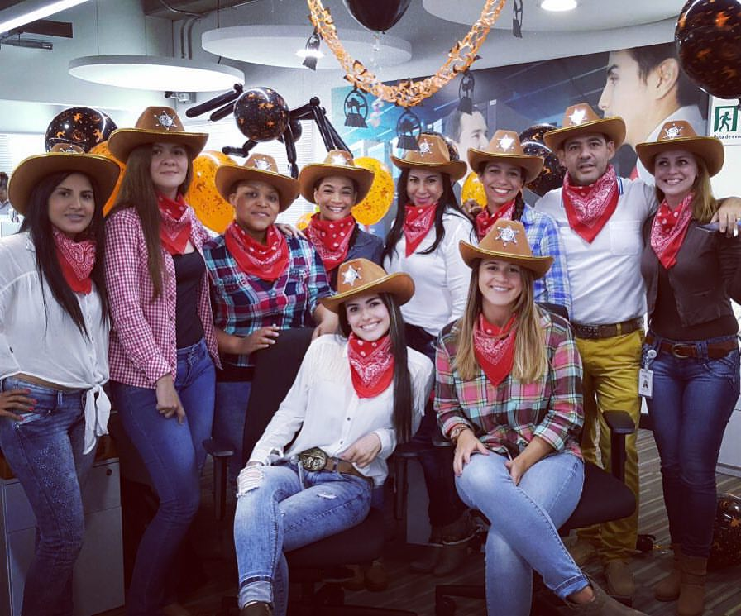


GRACIAS

